Slide 1



UNIT 7; Breaking news
Self-check 7

Slide 2
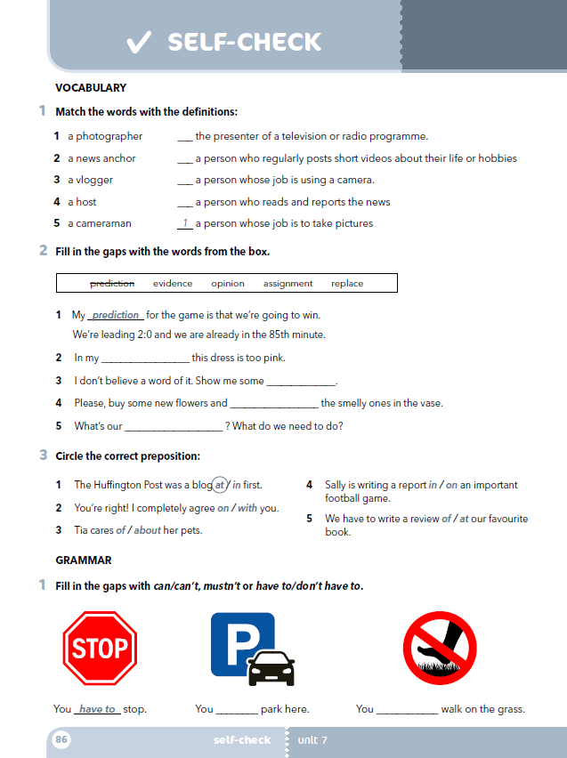
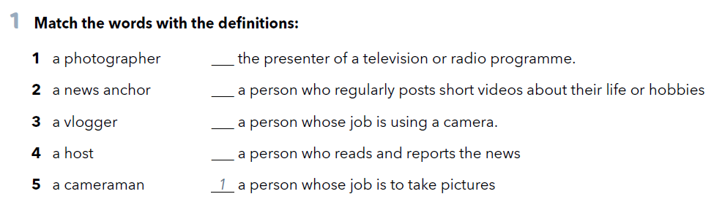
Workbook, p. 86
4
3
5
2

Slide 3
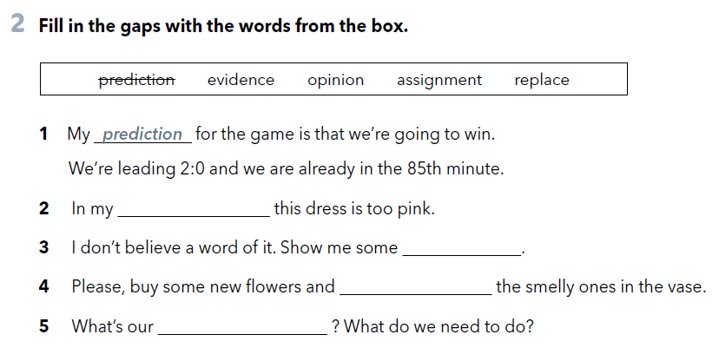
opinion
evidence
replace
assignement

Slide 4
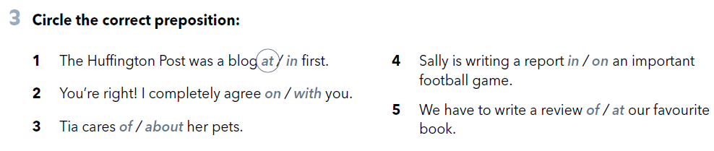


Slide 5
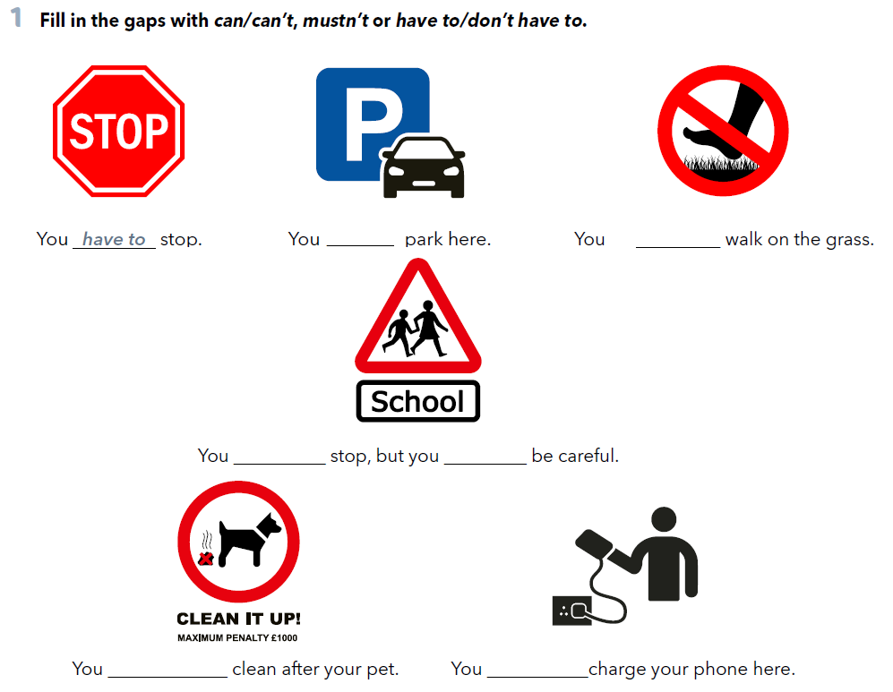
can
mustn’t
don’t have to
have to
have to
can

Slide 6
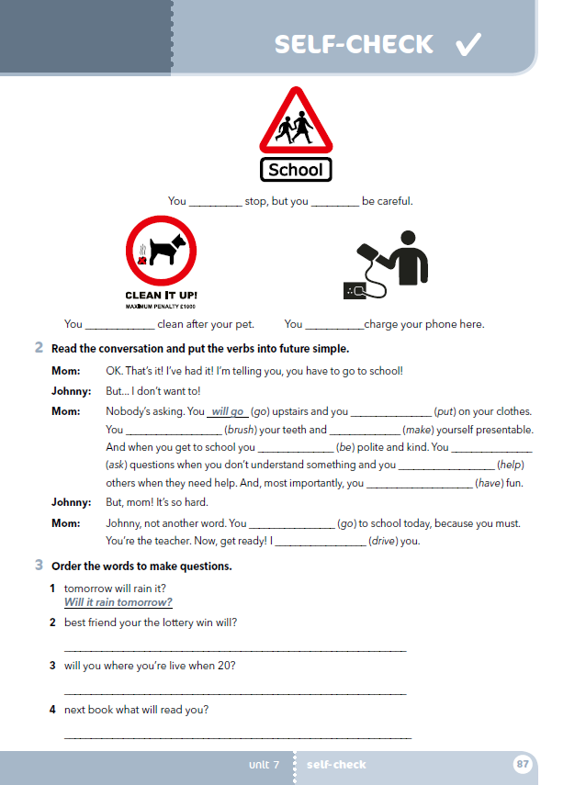
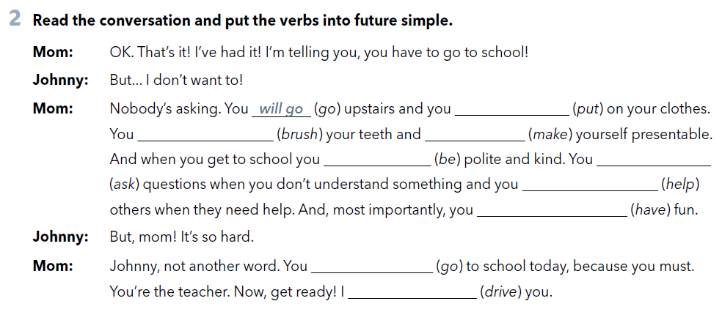
will put
will brush
will make
will be
will ask
will help
will have
will go
will drive

Slide 7
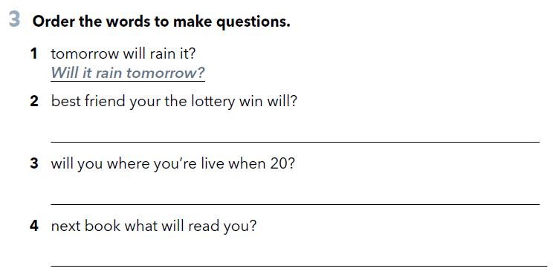
Will your best friend win the lottery?
Where will you live when you are 20?
What book will you read next?

Slide 8
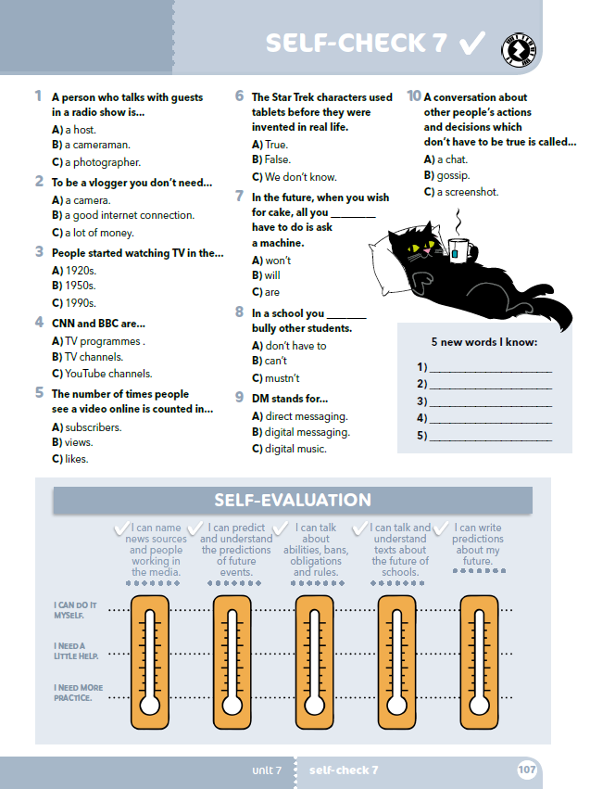
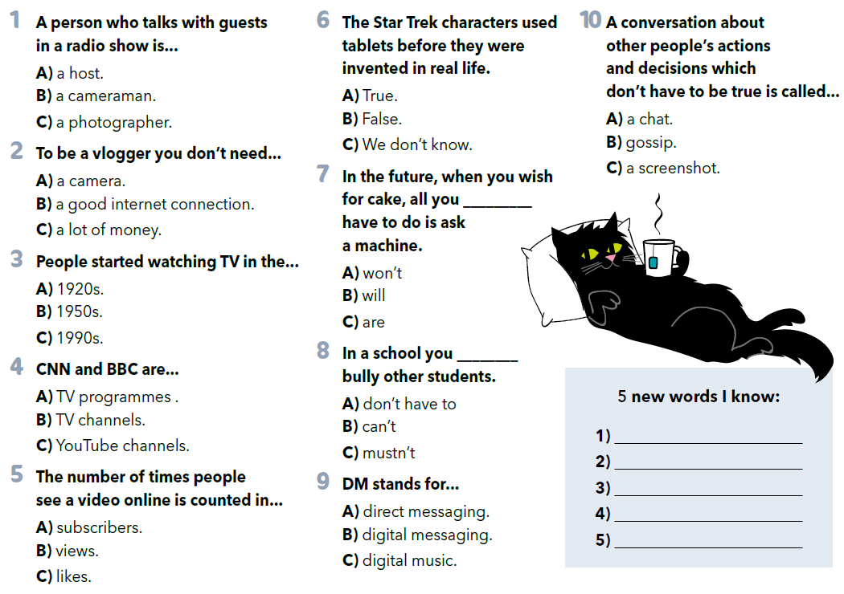

Read the questions and circle the correct answer.
Write 5 new words you know.
Let’s check: https://wordwall.net/play/973/440/502

Slide 9
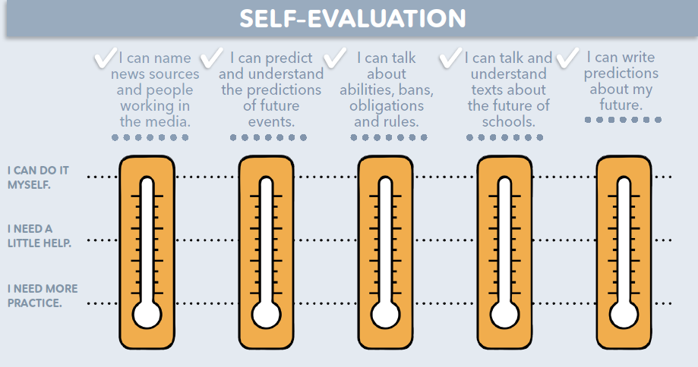
Na toplomjerima označi koliko su ti jasni sadržaji sedme teme.
Možeš li imenovati izvore vijesti i ljude koji rade u medijima? Možeš li predvidjeti i razumjeti predviđanja za budućnost? Možeš li razgovarati o sposobnostima, zabranama, obvezama i pravilima? Možeš li razumjeti i razgovarati o budućnosti škola? Možeš li napisati predviđanja vezana za vlastitu budućnost?
mogu sam, jasno mi je
trebam malo pomoći
moram još vježbati

